Slide 1
単一地点における DNNを用いた Ox短期予測の 最適パラメータ探索
21T7-008
今給黎 樹

Slide 2
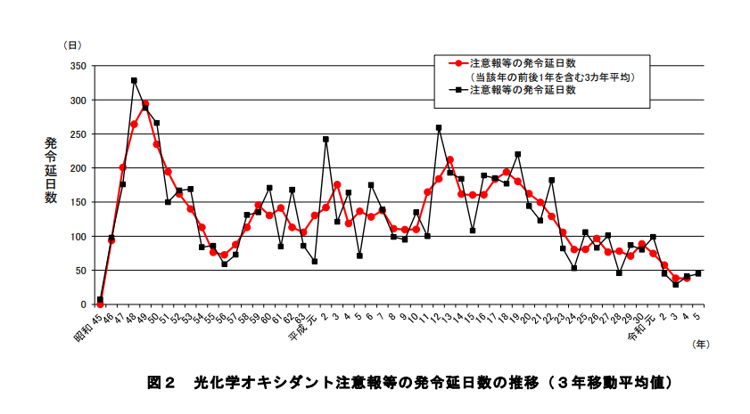
背景
・光化学オキシダント注意報等
1時間値で120ppb以上が観測され、それが続く可能性がある場合、
各自治体が光化学オキシダント注意報等を発令⁽¹⁾
いつ高濃度になる？
高濃度が続く？
一時的なもの？
常時監視局の実測値をもとに判断
判断補助
AIによる短期予測⁽²⁾

Slide 3
目的
AIによる短期予測
特徴量
Ox、NOx、NMHC、TEMP 、etc...
学習
モデル
最適な特徴量に関する研究は限られている
最適な特徴量をベンチマーク試験により評価、探索をすることで
より有意なモデルを作成できるようになる
現場で使える
（高濃度を有意に予測できる）

Slide 4
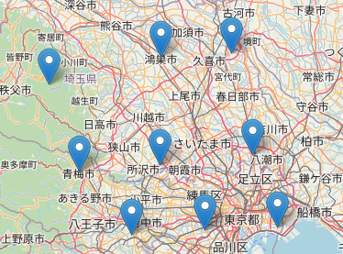
解析手法
・対象地点
1.東秩父 4.東青梅 7.愛宕
2.鴻巣 5.所沢 8.世田谷
3.幸手 6.草加 9.南葛西
・使用データ
→ 国立環境研究所時間値データ
2
3
・学習期間
1
→ 2018年4月1日 ～ 2019年3月31日
6
4
5
・予測期間 (評価期間)
7
8
9
→ 2019年4月1日 ～ 2020年3月31日

Slide 5
解析手法
現場で使えるモデル
（高濃度を有意に予測できるモデル）
特徴量需要度算出
高濃度時(80ppb以上)での特徴量需要度
低濃度時(80ppb未満)での特徴量需要度
上位10個
比較する特徴量
基準
全データ
上位10個
上位20個
上位30個
高低上位20個
上位20個
全データ
上位30個
高低上位20個

Slide 6
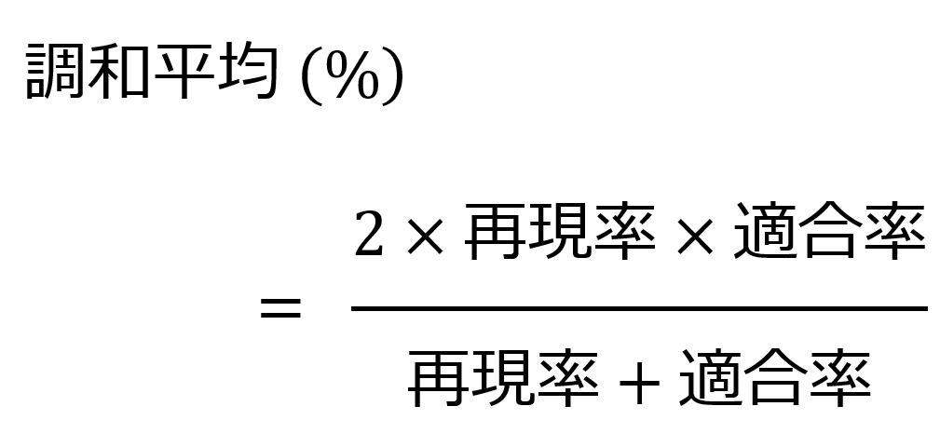
解析手法
現場で使えるモデル
（高濃度を有意に予測できるモデル）
評価方法
1. 高濃度追跡率
2. 高濃度RMSE
3. RMSE
実測が100ppbを以上の時に
予測が100ppb以上の割合
実測が100ppb以上のみのRMSE
モデル全体のRMSE
4. 再現率
5. 適合率
6. 調和平均(F1値)
実測が80ppb以上の時に予測が80ppb以上の割合
予測が80ppb以上の時に
実測が80ppb以上の割合

Slide 7
解析結果
各地点、n時間後予測に最適な特徴量
 | lag_1 | lag_2 | lag_3
東秩父 | 上位20個 | 上位20個 | 高低上位20個
鴻巣 | 上位20個 | 上位10個 | 上位10個
幸手 | 上位10個 | 上位10個 | 上位20個
所沢 | 上位10個 | 上位10個 | 高低上位20個
草加 | 上位20個 | 上位20個 | 高低上位20個
東青梅 | 上位20個 | 上位30個 | 上位30個
多摩市愛宕 | 上位20個 | 上位20個 | 上位10個
世田谷 | 上位20個 | 高低上位20個 | 上位30個
南葛西 | 上位20個 | 上位10個 | 上位30個

Slide 8
解析結果
 | 特徴量
lag=1 | Ox_01 | TEMP_01 | HUM_01 | TEMP_03 | TEMP_02 | Ox_23
lag=2 | Ox_01 | TEMP_01 | HUM_01 | Ox_22
lag=3 | Ox_01 | TEMP_01 | HUM_01
all | Ox_01 | TEMP_01 | HUM_01

Slide 9
解析結果
 | 特徴量
lag=1 | Ox_01 | TEMP_01 | HUM_01 | TEMP_02 | Ox_04 | Ox_07
 | Ox_02 | TEMP_03 | WS_02 | TEMP_23
lag=2 | Ox_01 | TEMP_01 | HUM_01 | Ox_02 | Ox_06 | TEMP_21
lag=3 | TEMP_24 | TEMP_01 | TEMP_21 | TEMP_22 | TEMP_02 | Ox_01
 | WS_02 | TEMP_03 | TEMP_20 | TEMP_05 | TEMP_06 | TEMP_04
 | Ox_02 | TEMP_07 | HUM_01 | WS_01
all | Ox_01 | TEMP_01 | HUM_01 | Ox_02

Slide 10
解析結果
 | 特徴量
lag=1 | Ox_01 | TEMP_01 | HUM_01 | TEMP_03 | TEMP_02 | Ox_23
lag=2 | Ox_01 | TEMP_01 | HUM_01 | Ox_22
lag=3 | Ox_01 | TEMP_01 | HUM_01
all | Ox_01 | TEMP_01 | HUM_01

Slide 11
解析結果
 | 特徴量
lag=1 | Ox_01 | HUM_01 | TEMP_01
lag=2 | Ox_01 | HUM_01 | TEMP_01
lag=3 | Ox_01 | HUM_01 | TEMP_01
all | Ox_01 | HUM_01 | TEMP_01

